Slide 1
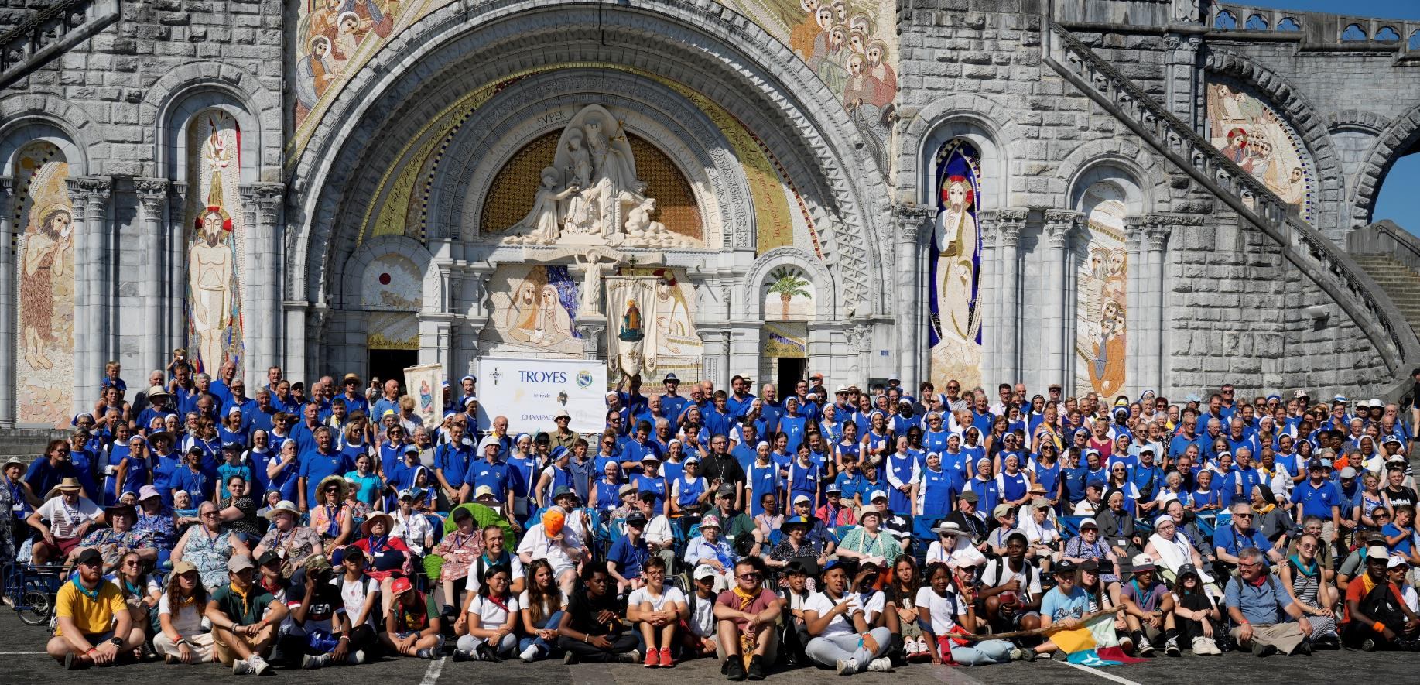
Hospitalité de Champagne pèlerinage à Lourdes

Slide 2
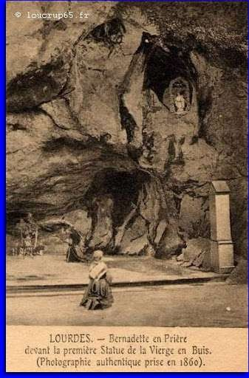
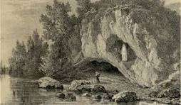
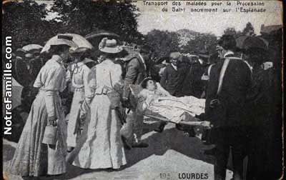
Un peu d’histoire
11 février 1858 : Première apparition de la Vierge Marie à Bernadette Soubirous.
16 Juillet 1858 : Dernière des 18 apparitions.
1862 : Reconnaissance officielle des apparitions par Mgr Laurence.

Slide 3
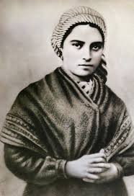
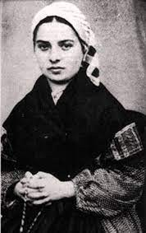
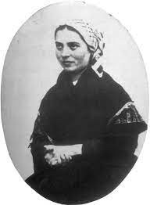
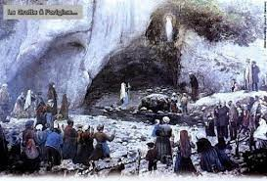
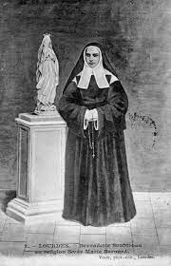
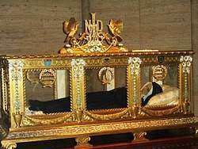
Qui est Bernadette ?
Née en 1844.
Sa famille est une des plus pauvres de Lourdes. Père Meunier mais ruiné et qui a dû quitter son travail.
Elle ne sait ni lire ni écrire, son instruction religieuse presque inexistante.
Bernadette a 14 ans lors des 18 apparitions de la Vierge Marie à la grotte de Massabielle. Il s’en suivra une longue et difficile période de procédures en reconnaissance.
A 22 ans elle quitte Lourdes pour rejoindre les soeurs de la Charité à Nevers où elle décède à 35 ans en 1866
Béatifiée en 1925 - Canonisée en 1933 - Fête célébrée le 18 février

Slide 4
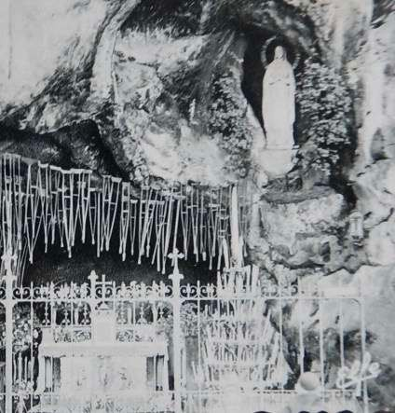
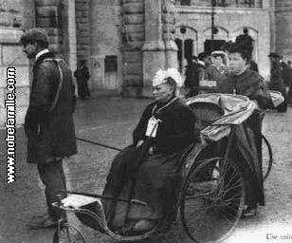
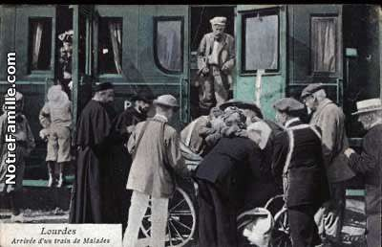
Les premiers pèlerinages
Dès la fin des apparitions, des personnes viennent par leurs propres moyens .
1871 : premiers grands trains de pèlerinages.
1906 : Premier pèlerinage au départ de Troyes

Slide 5
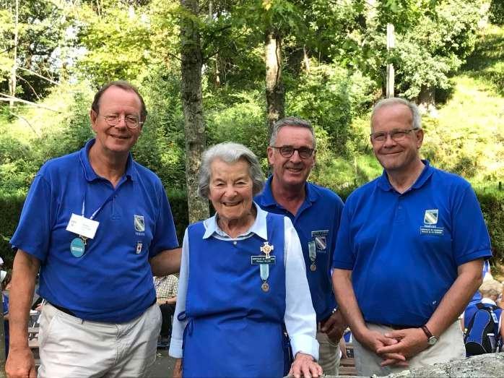
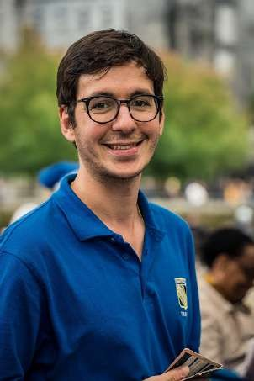
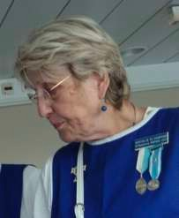
Hospitalité de Champagne Qui sommes-nous ?
Association loi 1901 en lien avec le diocèse de Troyes. L’objet est: de procurer aux personnes malades, handicapées ou vieillissantes, quelque soit leur appartenance religieuse,
les possibilités matérielles de se rendre à Lourdes en pèlerinage
et d’être au service des malades tout au long de l’année.
C’est le rôle des Hospitaliers
Ce sont tous des bénévoles
Une belle lignée de présidents :
Bernard DE LA HAMAYDE, Monique GILLIER, Marie Madeleine PARISSE, Christian GAURIER,
Dominique ROGER
et depuis 2024, Olivier RICHARD
sans oublier Maurice Roizard, Monsieur Rigault Madame de la Hamayde et Monsieur Garnier

Slide 6
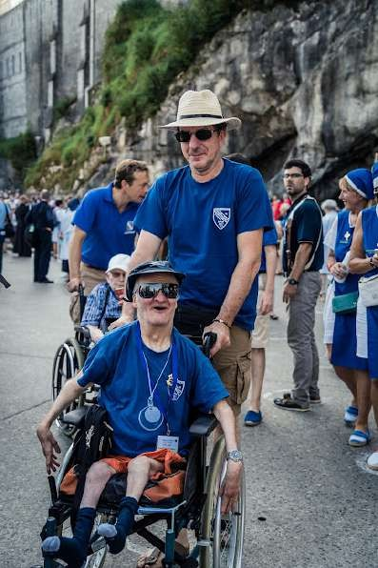
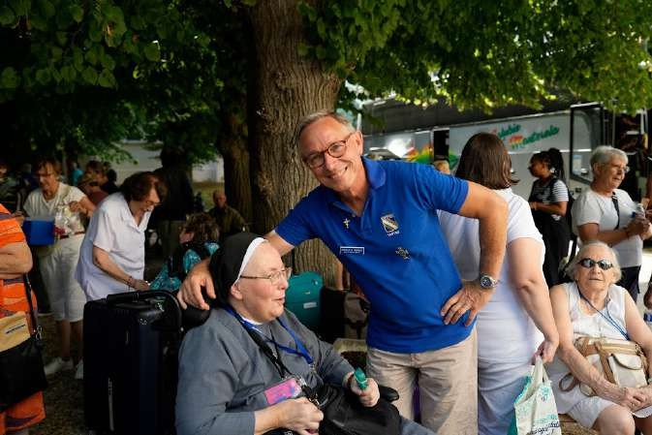
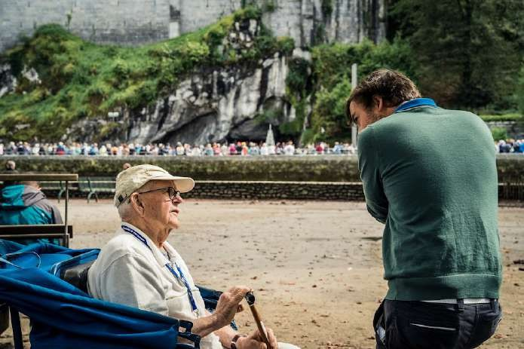
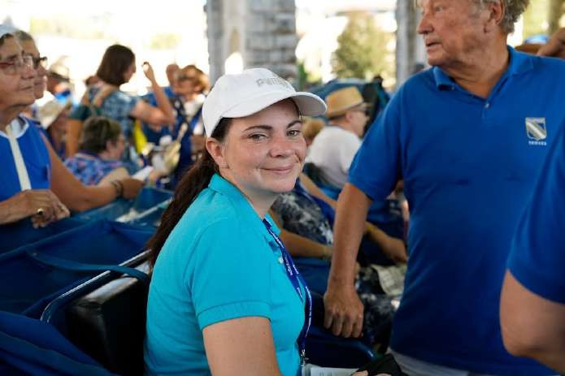
Qui peut aller à Lourdes ?
Toute personne malade, handicapée ou vieillissante quelque soit l’âge.
Une commission médicale d’admission (Médecins, infirmières/ers, responsables nutrition et hébergement) étudiera chaque dossier afin d’établir un plan de soins et d’accompagnement personnalisé et adapté à chacun.
Un programme « à la carte ».

Slide 7
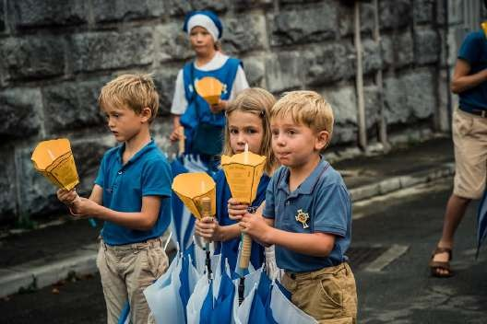
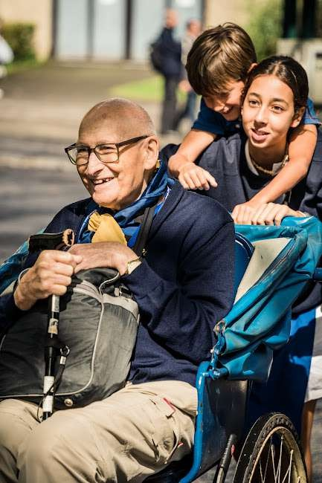
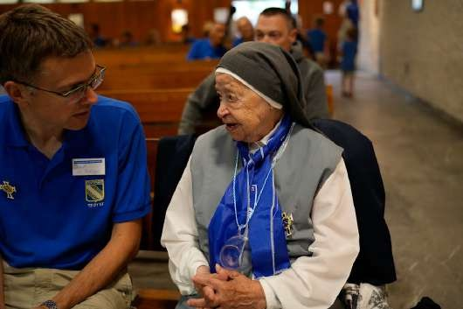
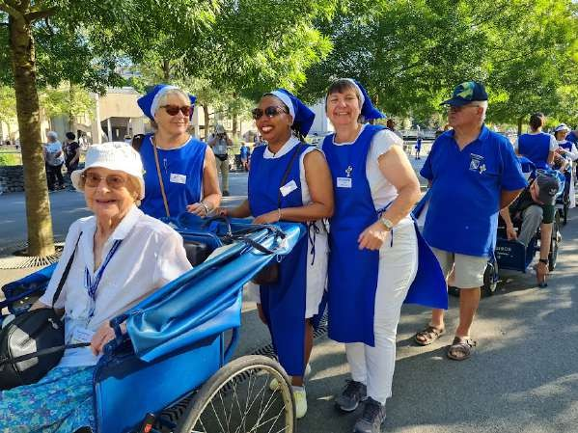
Qui peut aller à Lourdes ? Les hospitaliers bénévoles
Tout le monde peut devenir
hospitalier bénévole
Aucune compétence requise autre que la volonté de servir.
Formation initiale avec les conseils des plus anciens qui feront le reste.
Les nouveaux seront encadrés par un parrain.
Les enfants sont sous le contrôle des parents.
Chacun aura une mission selon ses possibilités physiques ses préférences et/ou ses compétences
Bienvenue à toutes les bonnes volontés
Et tout cela dans la joie !

Slide 8
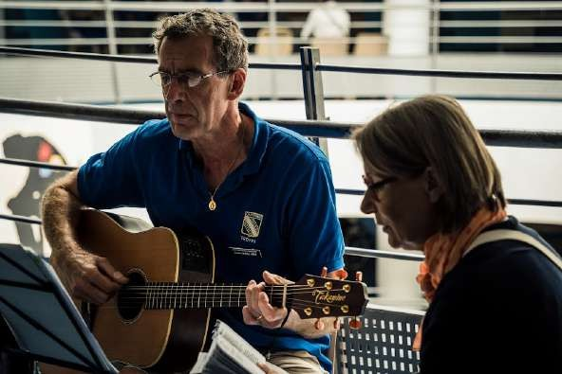
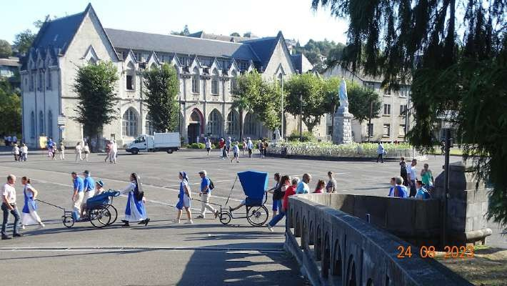
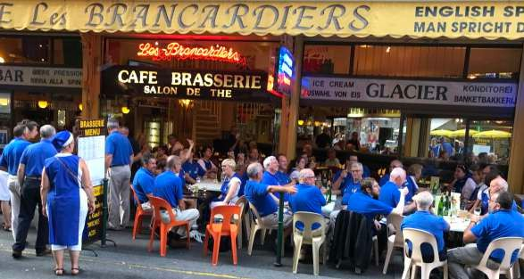
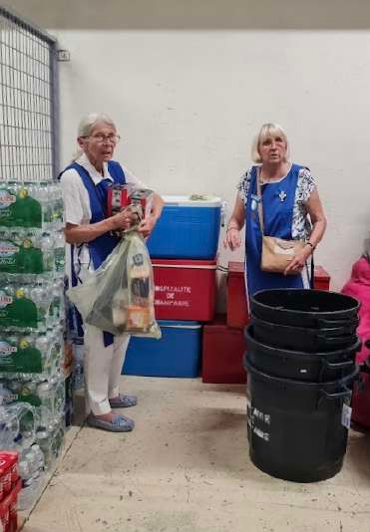
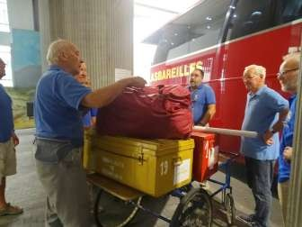
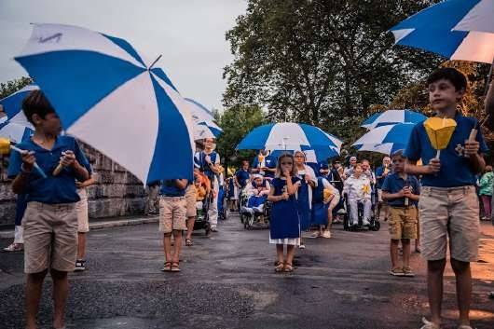
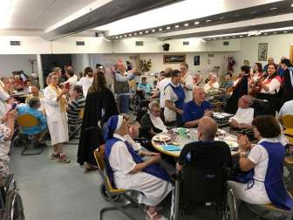
Les hospitaliers : que font-ils à Lourdes?
Tous sont au service des malades. Chacun a une mission précise selon
ses compétences, ses préférences et ses capacités physiques.
Les principaux services :
Brancardier
Equipe de salle (chambre) Service de santé Restauration
Liturgie Animations Intendance Communication Lingerie
Bagages, voitures bleues … Après le service un moment de détente conviviale est bienvenue
Il y a toujours une équipe de garde qui veille jour et nuit sur les pèlerins malades
Et… la pluie n’arrête pas le pèlerin !

Slide 9
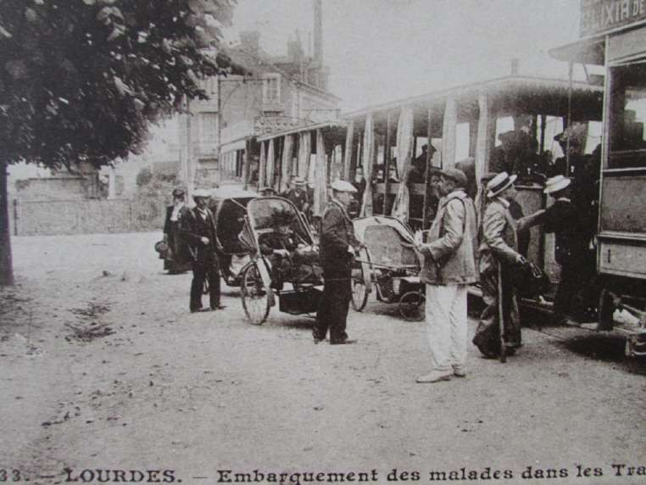
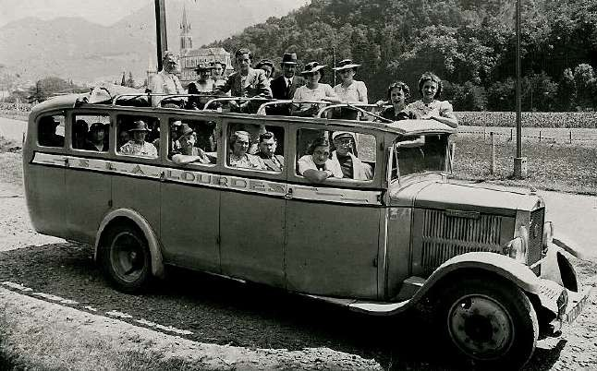
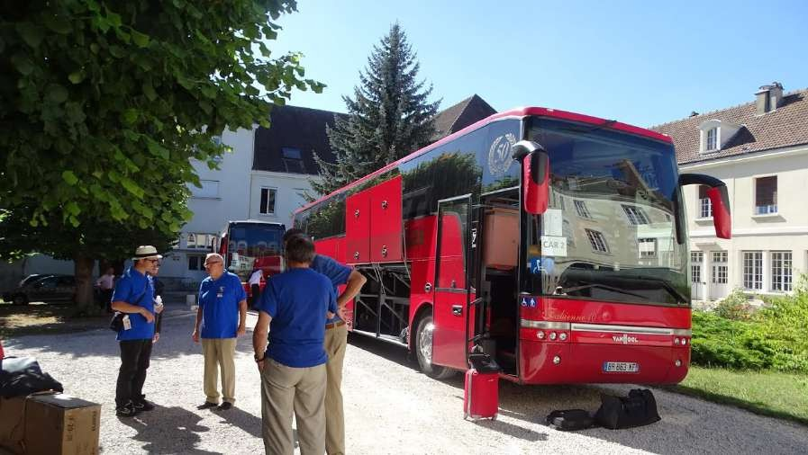
Comment se rendre à lourdes ?
Avant c’était comme cela !
Maintenant c’est comme ça !

Slide 10
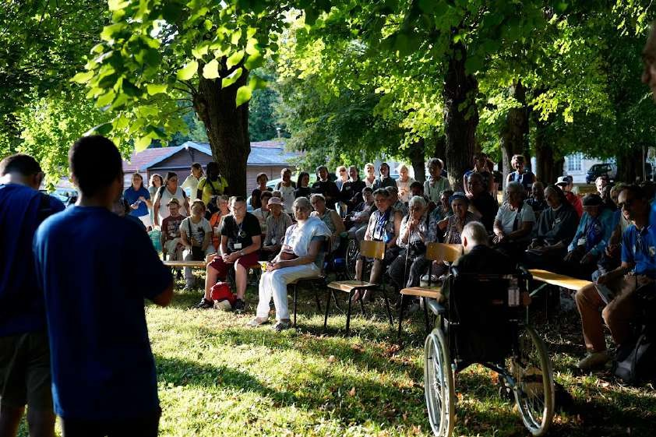
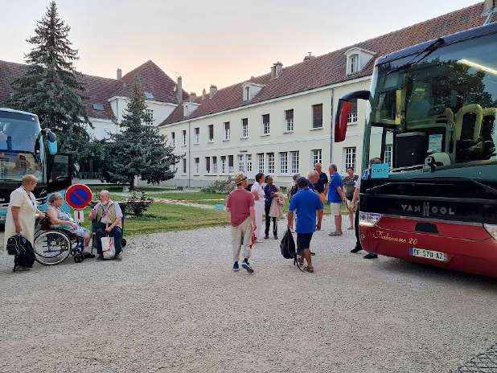
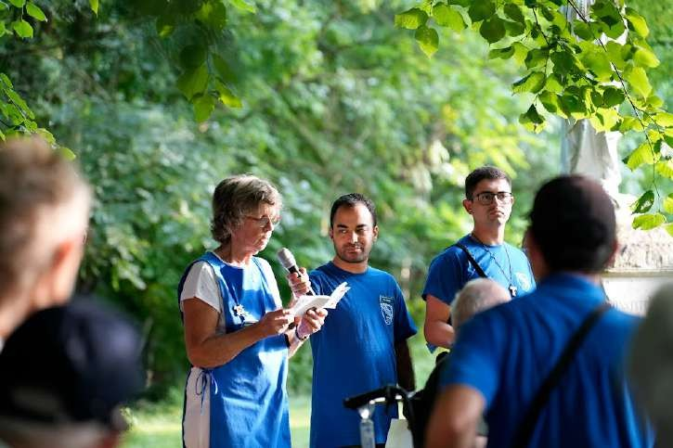
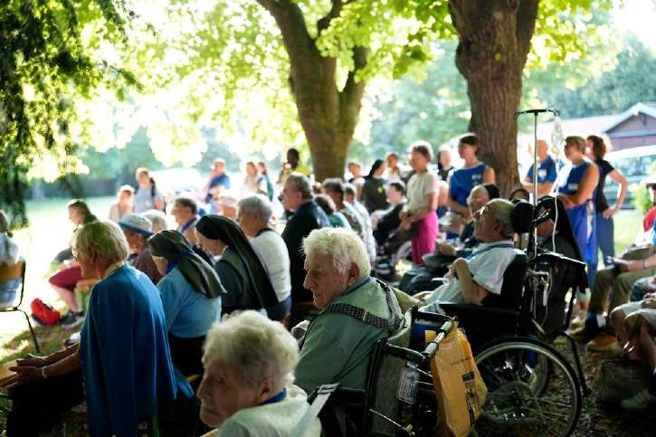
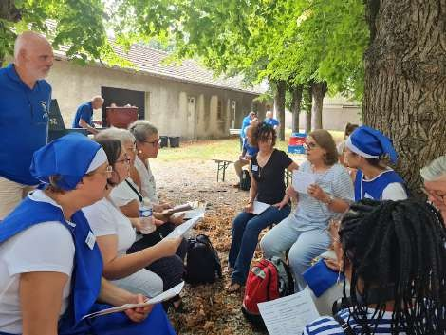
Le départ de Troyes
A partir de 16h : Rassemblement à Notre Dame en l’Isle.
Dernières instructions aux
équipes. On se retrouve ou on fait connaissance avec les pèlerins malades
Chargement des bagages.
Cérémonie d’accueil. Repas en commun.
Installation dans les cars.
20h30. En route pour Lourdes.

Slide 11
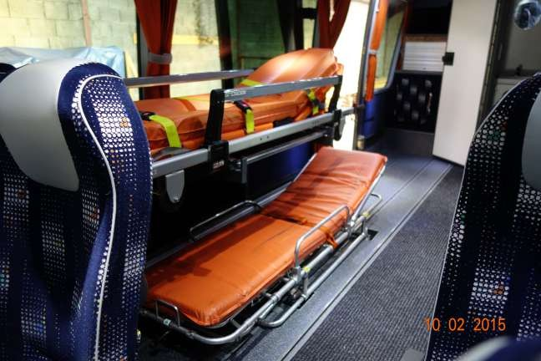
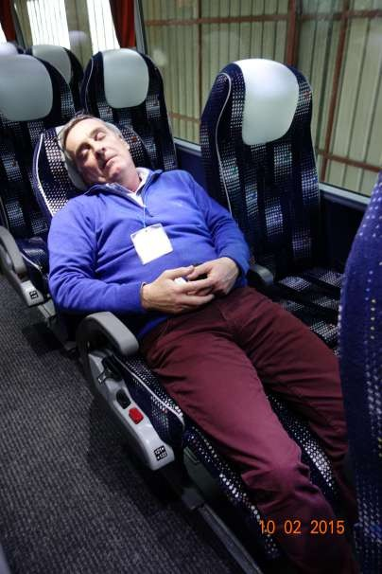
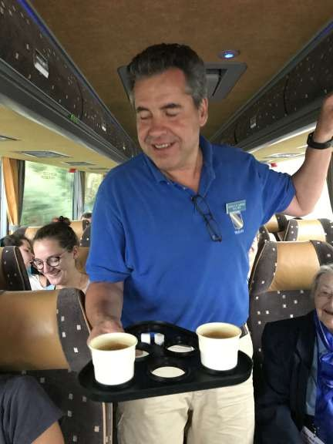
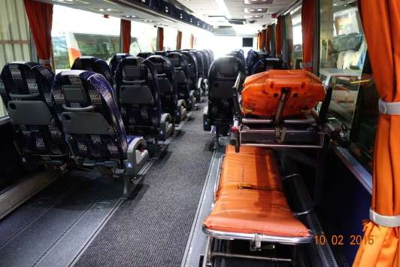
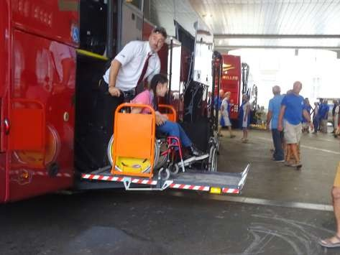
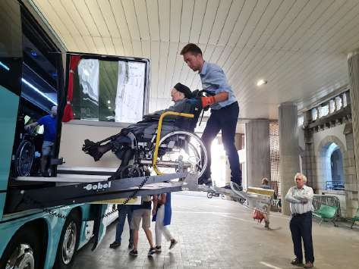
Le voyage
Pour les pèlerins malades, voyage en cars spécialisés.
3 types d’installation : brancards allongés
sièges Grand confort Royal Class sièges confort pour les hospitaliers
accompagnants et les malades valides
Voyage de nuit Ascenseur intégré
Service de garde pendant tout le voyage
Toilettes à bord aux normes handicapés
Et le service est compris !
Pour les hospitaliers, voyage avec des cars habituels

Slide 12
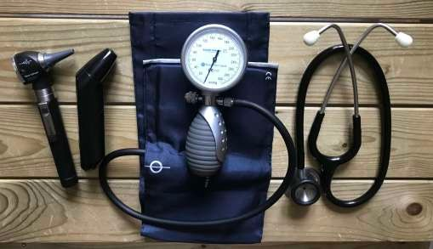
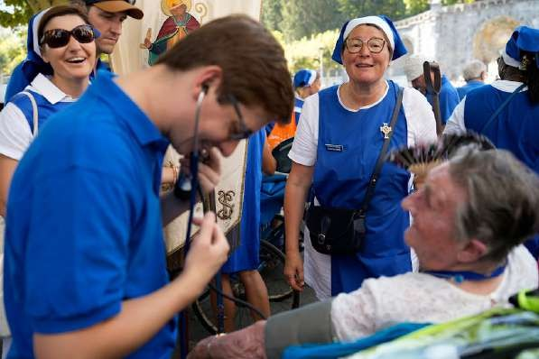
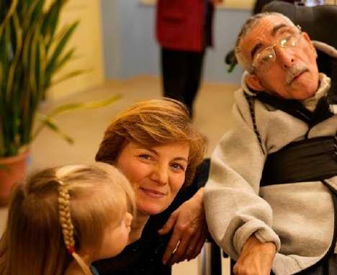
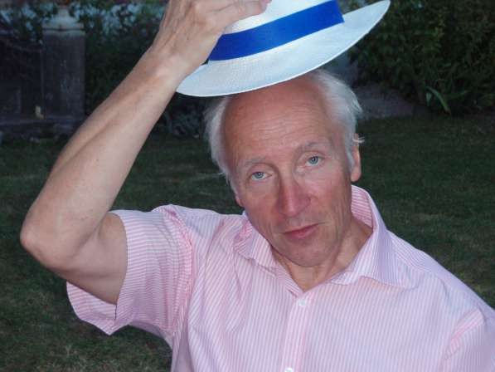
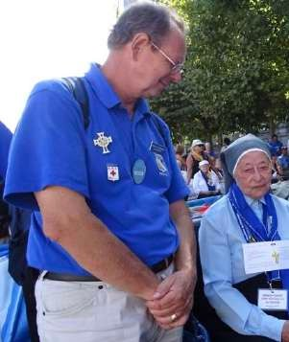
Le service de santé
Le service santé : Médecins, infirmières/ers, aide soignantes, kinésithérapeutes et pharmaciens.
Son rôle : Examen du dossier médical rempli par le médecin traitant.
Commission médicale d’admission.
Définir et faire observer la prise en charge personnalisée.
Assurer le suivi thérapeutique.
Veiller à la bonne prise des
médicaments.
Rendre compte au médecin traitant en cas d’évènement médical particulier.
Respect des règlementations sanitaires en vigueur

Slide 13
Hébergement des pèlerins malades
Pour les pèlerins malades,
Accueil Saint Frai
Chambre de 2,4 ou 6 personnes avec pour chaque salle, une équipe d’hospitaliers pour aider selon besoins (toilette habillage déplacements).
Un balcon circulaire donne sur un puits de lumière.
Tout le monde au même étage où se trouve également la salle à manger, l’infirmerie et la tisanerie (point infos)
Lieu de vie.
et lieu de rencontres pour… toutes les générations !

Slide 14
Hébergement des hospitaliers
NON ne rêvez pas !
Une sélection d’hôtels de la ville vous est proposée.
Vous n’aurez qu’à choisir en fonction du lieu et des tarifs

Slide 15
Une journée type à Lourdes
7h30 lever.
Habillage rangement. 8h15 petit déjeuner.
9h00 départ pour une cérémonie ou une animation.
12h00 déjeuner. Repos.
14h00 départ pour une cérémonie, une animation ou un temps libre.
18h30 Toilette 19h00 diner.
Coucher
Les hospitaliers, les prêtres et les religieux seront présents auprès des malades des hospitaliers toute la journée pour aider physiquement et accompagner spirituellement.
Une équipe de bénévoles veillera toute la nuit à Saint Frai, prête à intervenir à la moindre demande

Slide 16
Les cérémonies
La cérémonie d’accueil La messe à la Grotte La Procession Mariale
La Messe Internationale Procession du Saint Sacrement La cérémonie pénitentielle
L’onction des malades La cérémonie de l’eau Le chemin de croix
La cérémonie d’envoi

Slide 17
Les autres cérémonies et rassemblements
La cité Saint Pierre (remise des médailles, goûter)
Gestes de l’eau - Piscines L’Heure Sainte à Bartres Passage à la Grotte
La photo de groupe
Le verre de l’amitié au puits de lumière
L’après-midi libre (visites touristiques, emplettes…)

Slide 18
Notre évêque Monseigneur Alexandre Joly
Les religieux
Il préside à l’encadrement spirituel.
Notre aumônier le père Camillo.
Ils nous accompagnent sur ce chemin de pèlerinage avec l’équipe liturgique.
Sont également présents, prêtres, diacres et religieuses.
Ainsi que l’équipe spirituelle du pèlerinage de Langres avec lequel nous avons des cérémonies en commun.

Slide 19
Les religieux (suite)
Les prêtres, séminaristes, religieuses et religieux Ils ne sont pas là que pour les cérémonies.
C’est aussi leur présence et leur disponibilité auprès de chaque pèlerin malade et pèlerin hospitalier

Slide 20
Les autres pèlerinages
D’autres pèlerinages sont présents.
Nous sommes amenés à les rencontrer.
Pèlerinage diocésain de Langres
Pèlerinage diocésain avec le directeur du pèlerinage de Lourdes
Pèlerinage de la fraternité Pèlerinage des jeunes Secours catholique Pèlerinages individuels
Ces pèlerinages ont leur propre organisation mais on les retrouve lors de certaines cérémonies.

Slide 21
Ce grand duo : pèlerins malades / pèlerins hospitaliers
Les pèlerins hospitaliers sont présents et entourent les pèlerins malades.
Moments d’échanges privilégiés.
Temps forts, partage, émotion, solidarité, ferveur, prières, amitiés, joie, espérance
Tout ce qui fait que l’on aime revenir à Lourdes pour servir

Slide 22
Le 2 mars 1858, la Vierge s’est exprimée par l’intermédiaire de Bernadette :
« Allez dire aux prêtres que l’on bâtisse ici une chapelle et que l’on y vienne en procession »
Venez nombreux rejoindre la grande famille de l’hospitalité

